Slide 2
Jeroen de Graaf

Slide 3

Bron: BodysSystemics
Notes:
Wat we niet weten kunnen we ook niet zien
Wat vertellen we nu elkaar echt
Verbalal en no verbaal

Slide 4
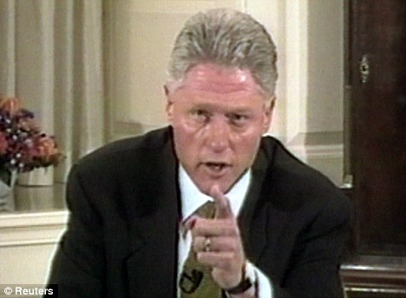
Bron: Masters in Bodylanguage

Slide 5
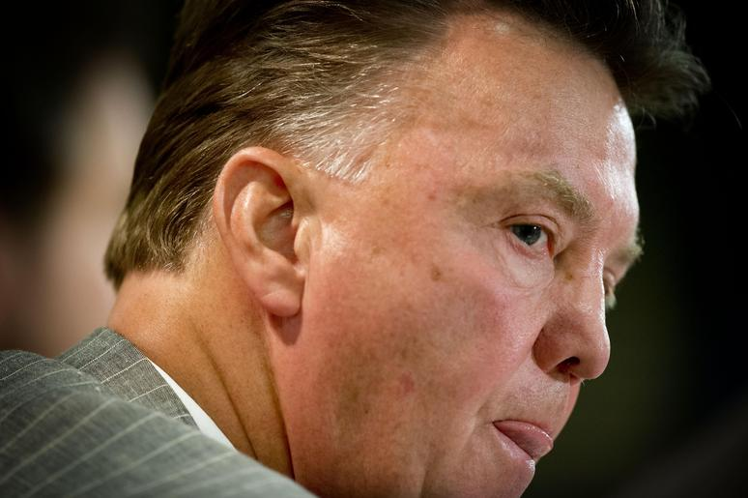
Bron: Masters in Bodylanguage

Slide 6
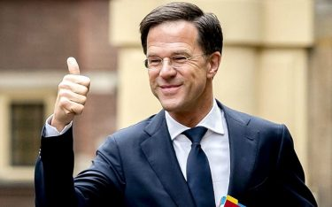
Bron: Masters in Bodylanguage
Notes:
Afstand tot een product of lichaam

Slide 7
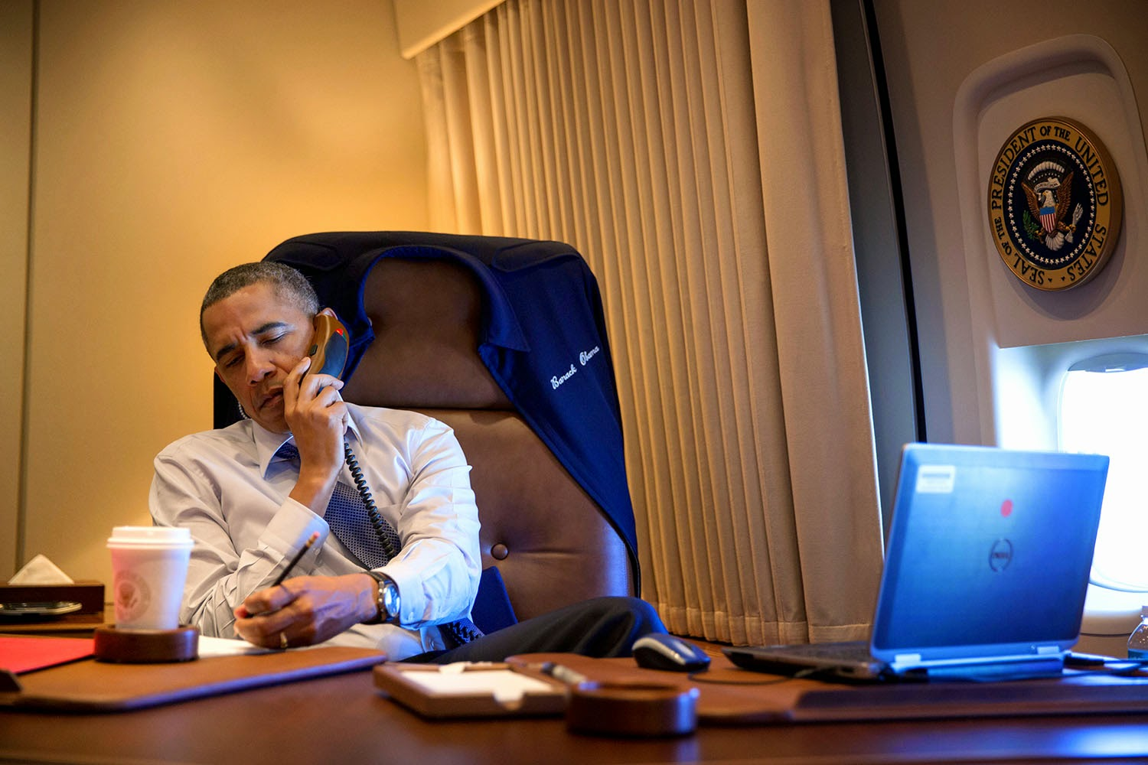
Bron: Masters in Bodylanguage

Slide 8
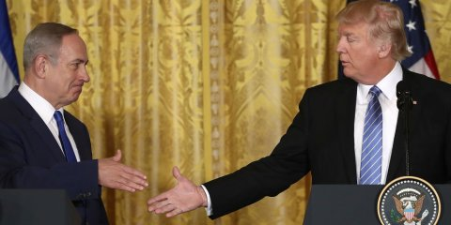
Bron: Masters in Bodylanguage
Notes:
-trump-
israel-prime-minister- -netanyahu

Slide 9
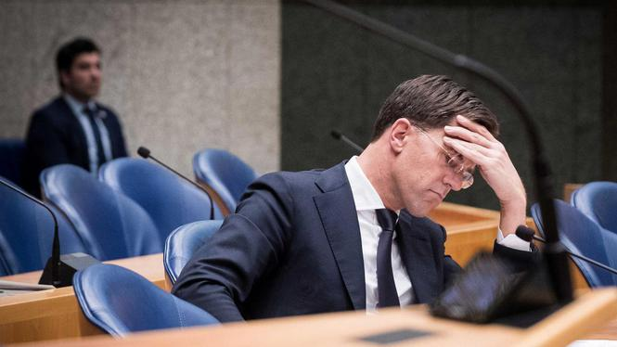
Bron: Masters in Bodylanguage

Slide 10
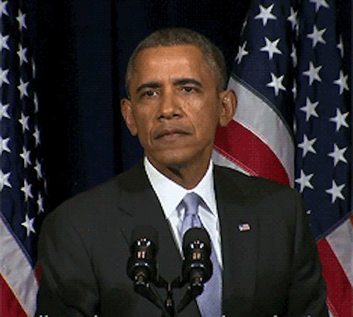
Bron: Masters in Bodylanguage

Slide 11
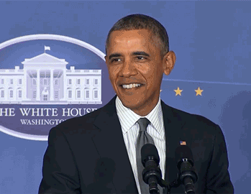
Bron: Masters in Bodylanguage

Slide 12
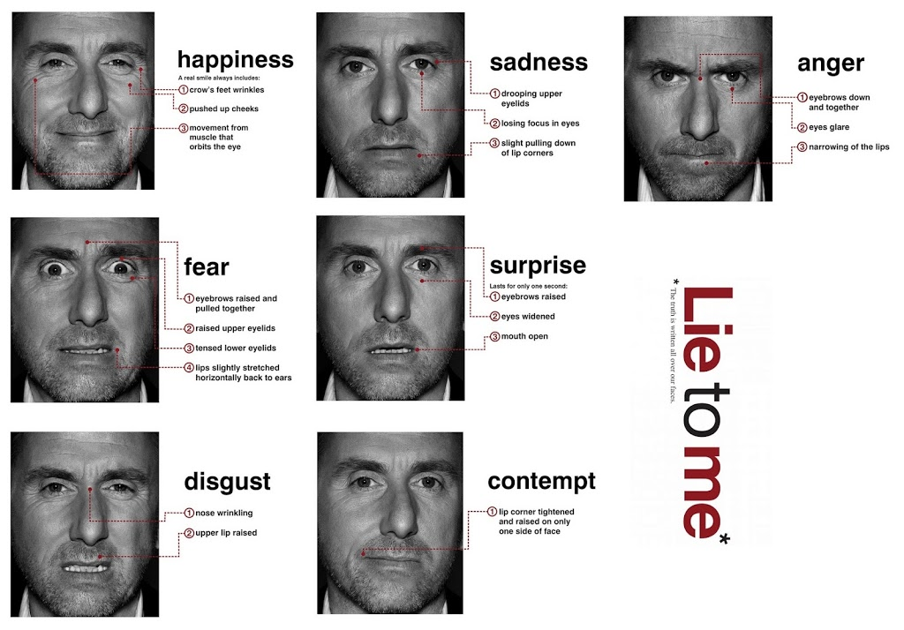
Bron: Paul Ekman
Notes:
Emotie
Hoofd kwadrant

Slide 13
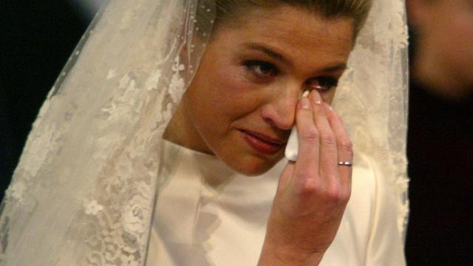
Bron: Masters in Bodylanguage

Slide 14
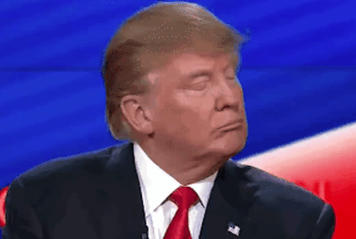
Bron: Masters in Bodylanguage

Slide 15
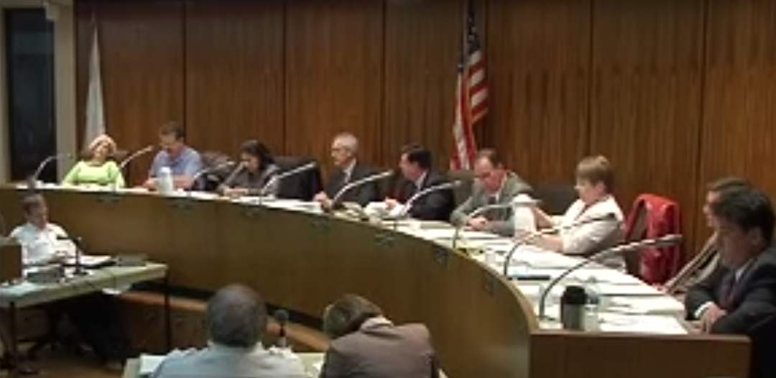
Bron: Masters in Bodylanguage
Notes:
Voorztitter heeft het woord en hier wordt op gereageerd.
Hij zit voorin

Slide 16
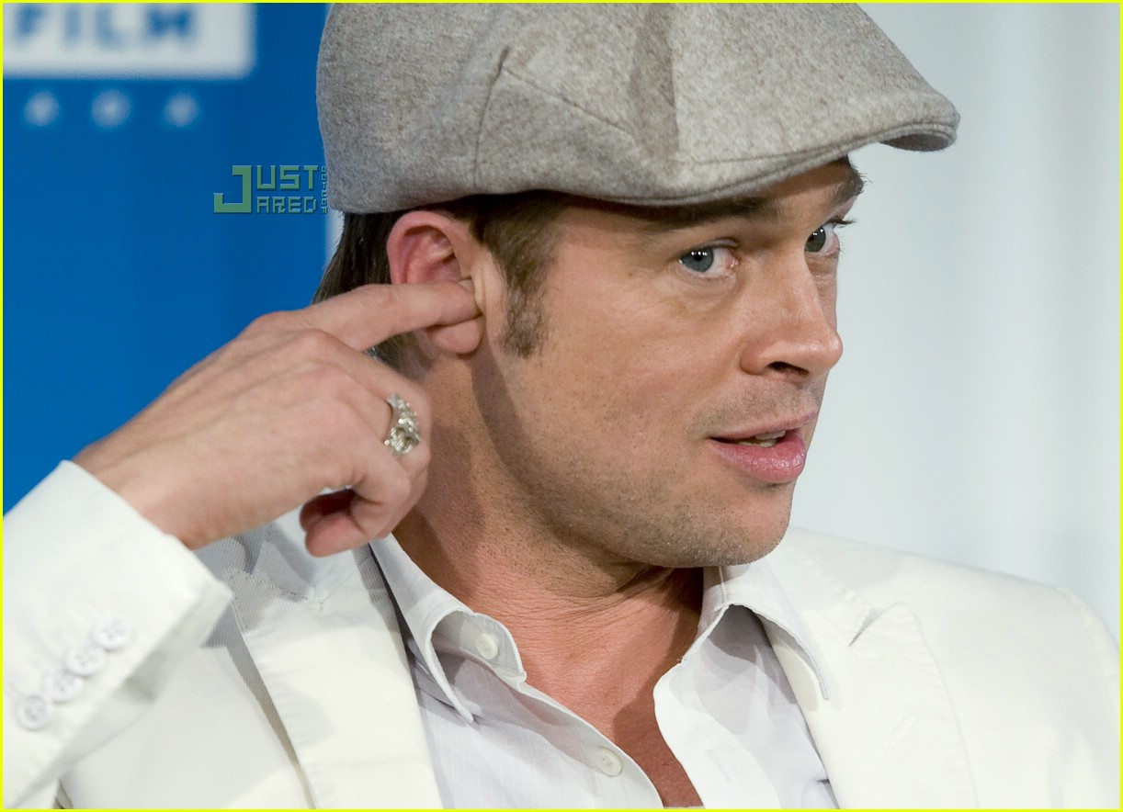
Bron: Masters in Bodylanguage
Notes:
Voorztitter heeft het woord en hier wordt op gereageerd.
Hij zit voorin

Slide 17
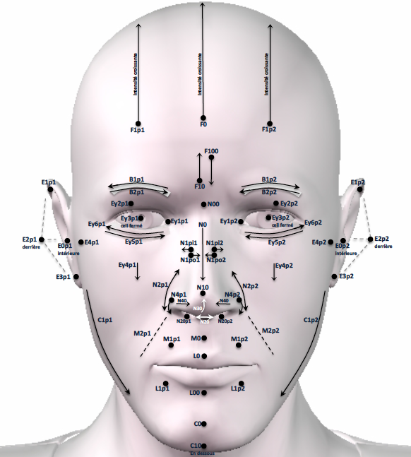
Bron: Expertise Lichaamstaal Ned.

Slide 18
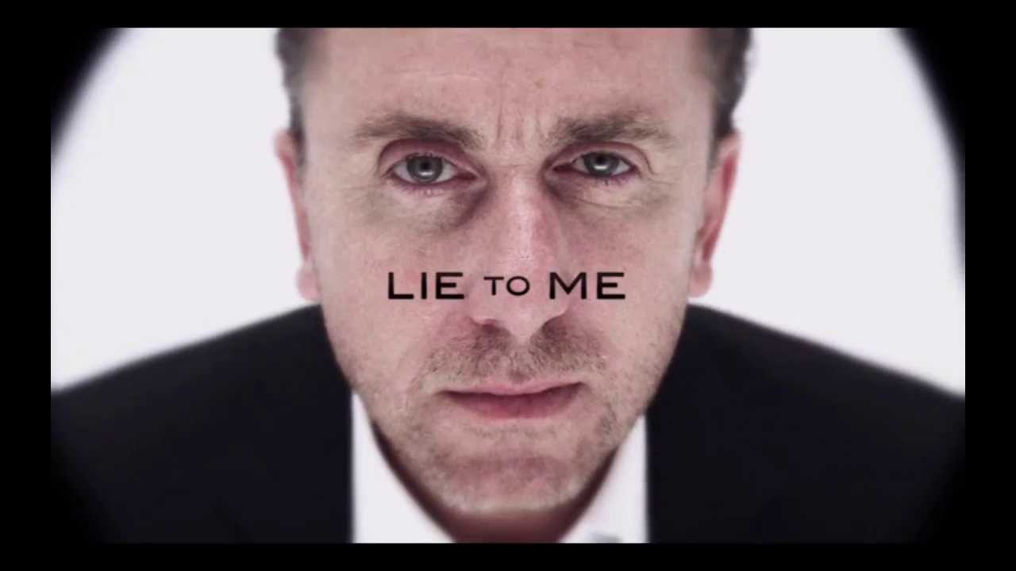
Bron: Paul Ekman
Notes:
Is de beweging en antwoord authentiek
Wetenschap van lichaamstaal.. Geen NLP
Blijf leren door te zien.

Slide 19
Notes:
Wat we niet weten, kunnen we ook niet zien
Nu met deze kleine items over lichaamstaal hoop ik dat ik u enthousiast heb gemaakt voor deze manier van verbinden
Blijf leren door te kijken

Slide 20
Notes:
Wat we niet weten, kunnen we ook niet zien
Nu met deze kleine items over lichaamstaal hoop ik dat ik u enthousiast heb gemaakt voor deze manier van verbinden
Blijf leren door te kijken

